Slide 1
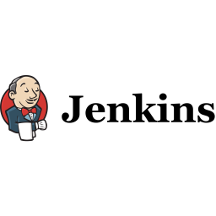
소프트웨어 개발 시 지속적 통합(CI) 서비스를 제공하는 도구

Slide 2
CI/CD 란?
Continuous Integration -> 뭘 통합한다는 거야?
통합의 대상은 바로 CODE 이다.

Slide 3
CI/CD 란?
Continuous Delivery -> 뭘 배달한다는 거야?
서비스를 배달하는 것이다.
개발자가 코드만 작성하면 소비자 뿐만 아니라 내부 사용자에게도 서비스를 사용 가능하게 하는 것.
Continuous Deployment
코드 베이스를 사용자가 사용 가능한 환경에 배포하는 것을 자동화

Slide 4
CI/CD 란?
즉, CI/CD 는 각각의 개발자들이 개발을 하는 개발 환경을 사용자가 사용 가능한 서비스로 전달하는 모든 과정을
지속 가능한 형태로 또 가능하다면 자동으로 해서 개발자와 사용자 사이의 격차를 없애는 것.
이러한 과정에는 코드를 빌드하고 테스트하고 배포하는 활동이 있다.
개발자 A : 나는 코드만 작성했을 뿐인데, 사람들이 이미 내 기능을 사용하고 있네? Wow

Slide 5
CI 왜 필요할까?
- 10명의 개발자
- 1 week later
- Merge Hell
마지막 커밋 누구야! 내꺼 안돼!!
각자의 개발 내용(코드)를 몰아서 통합하는 것보다 최대한 잘게 잘게 개발하고 지속적으로
통합하는 것이 훨씬 오류가 적다.

Slide 6
CD 왜 필요할까?
- 백엔드 코드 개발
- 프론트와 협업해야하니 배포를 해볼까?
- 저기 배포좀 해주세요
- 앗 버그! 다시 배포좀 해주세요..
- 데브 서버에 누가 배포했나요? 제꺼 안됨!!
- 앗 죄송..
- QA 배포
- 프로덕션 배포 시 초긴장 유지..
- 열심히 배포스크립트 작성, AWS 콘솔 만지작..
개발자가 코드만 작성하면 되지 왜케 할게 많아 ㅜ
CD와 함께 라면 걱정 끝.
코드만 작성하면 나머진 Jenkins가 해줄거여

Slide 7
넌 누구냐!
Java Runtime Environment에서 동작 -> Java Runtime 필요
빌드, 테스트, 배포 등 모든 것을 자동화 해주는 자동화 서버!
비서, 난 개발만 할테니 귀찮은 건 니가 다 해라!

Slide 8
다양한 플러그인들을 활용해서 각종 자동화 작업을 처리할 수 있다
notification
Git clone
Docker build

Slide 9
정말 많은 플러그인들
대표적인 플러그인들
- Credentials Plugin
- Git Plugin
- Pipeline (핵심 기능인 파이프라인 마저도 플러그인)
- Docker plugin and Docker Pipeline (docker agent를 사용하고 jenkins에서 docker 사용하기 위함)
(우리는 docker 말고 shell script로 할 거)
- 처음에는 그냥 Recommend 해주는 것만 깔아도 어지간 한 건 설치됨

Slide 10
Pipeline
파이프라인이란 CI/CD 파이프라인을 젠킨스에 구현하기 위한 일련의 플러그인들의 집합이자 구성
즉, 여러 플러그인들을 이 파이프라인에서 용도에 맞게 사용하고 정의함으로써 파이프라인을 통해
서비스가 배포됨
작업 명세서와 같은 것임
예를 들어, “간장 계란 밥 파이프라인”이라고 하면 ＂비서 간장 계란 밥 해” 했을 때 젠킨스가
1번, 계란을 냉장고에서 꺼낸다
2번, 후라이팬에 기름을 두른다
3번, 계란 후라이를 한다
4번, 밥을 푼다
5번, 비빈다
6번, 주인님 다 됐어용. (성공, 실패)
7번, 성공했으면 갖고와, 실패했으면 다시 해

Slide 11
젠킨스 설치
1. 우선 jdk-17 설치
$ sudo apt update
$ sudo apt install openjdk-17-jdk
$ java –version
2. Jenkins 설치
시스템에 젠킨스 레파지토리 추가
2) apt 업데이트
$ sudo apt update
3) 젠킨스 설치
$ sudo apt install Jenkins
4) 젠킨스 서비스 실행
$ sudo systemctl enable jenkins
$ sudo systemctl start Jenkins
5) 서비스 상태 확인
$ sudo systemctl status jenkins
6) 서비스 로그 확인
$ sudo journalctl –u jenkins
curl -fsSL https://pkg.jenkins.io/debian/jenkins.io-2023.key | sudo tee \ /usr/share/keyrings/jenkins-keyring.asc > /dev/null echo deb [signed-by=/usr/share/keyrings/jenkins-keyring.asc] \ https://pkg.jenkins.io/debian binary/ | sudo tee \ /etc/apt/sources.list.d/jenkins.list > /dev/null

Slide 12




Amazon
EC2
http://jenkins.domain.com
8080
http://api.domain.com
80
8081
http://web.domain.com
3000
React

Slide 13
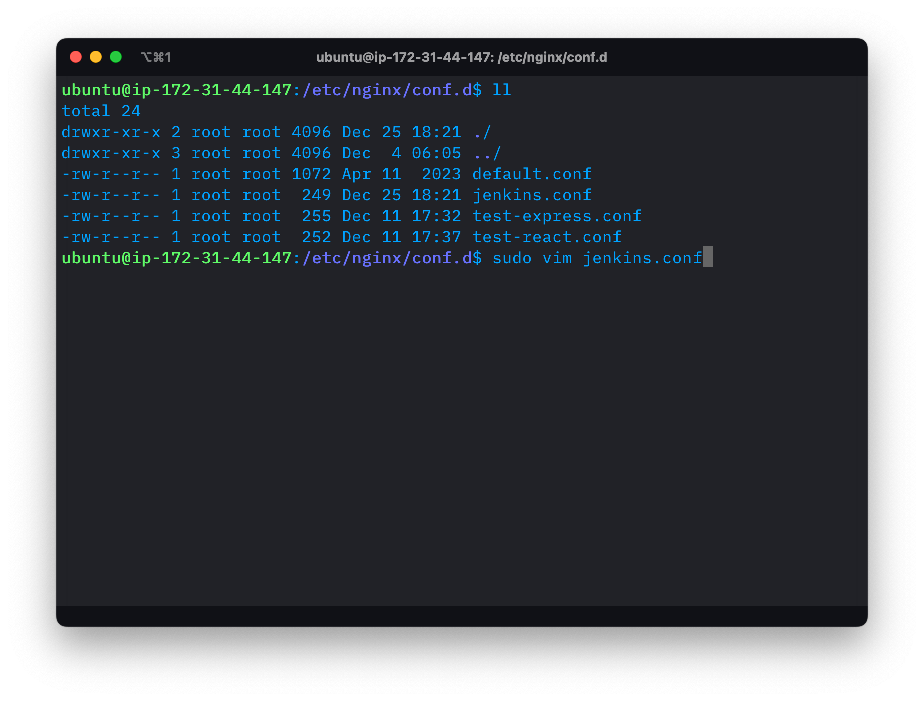
Reverse proxy 설정
/etc/nginx/conf.d 로 이동
jenkins.conf 파일 생성

Slide 14
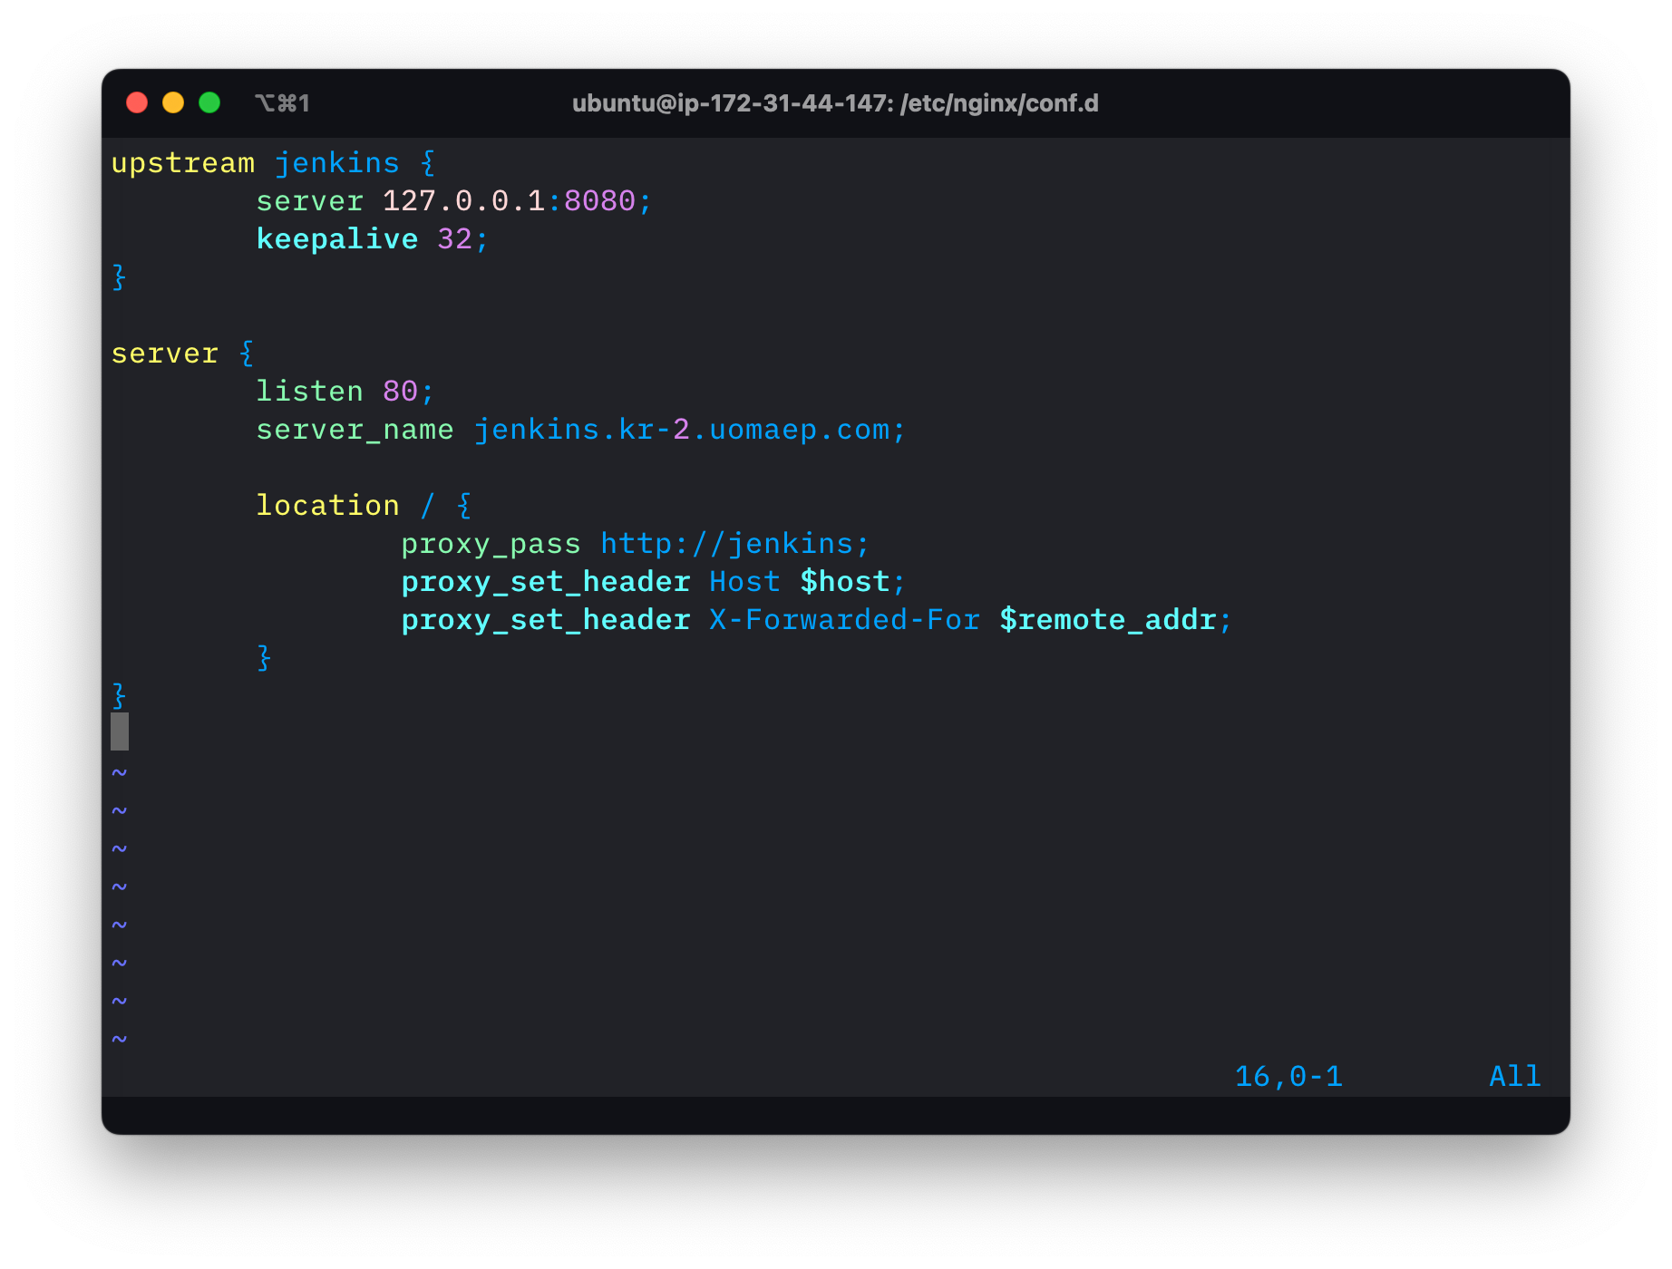
upstream jenkins {
server 127.0.0.1:8080;
keepalive 32;
}
server {
listen 80;
server_name jenkins.kr-2.uomaep.com;
location / {
proxy_pass http://jenkins;
proxy_set_header Host $host;
proxy_set_header X-Forwarded-For $remote_addr;
}
}

Slide 15
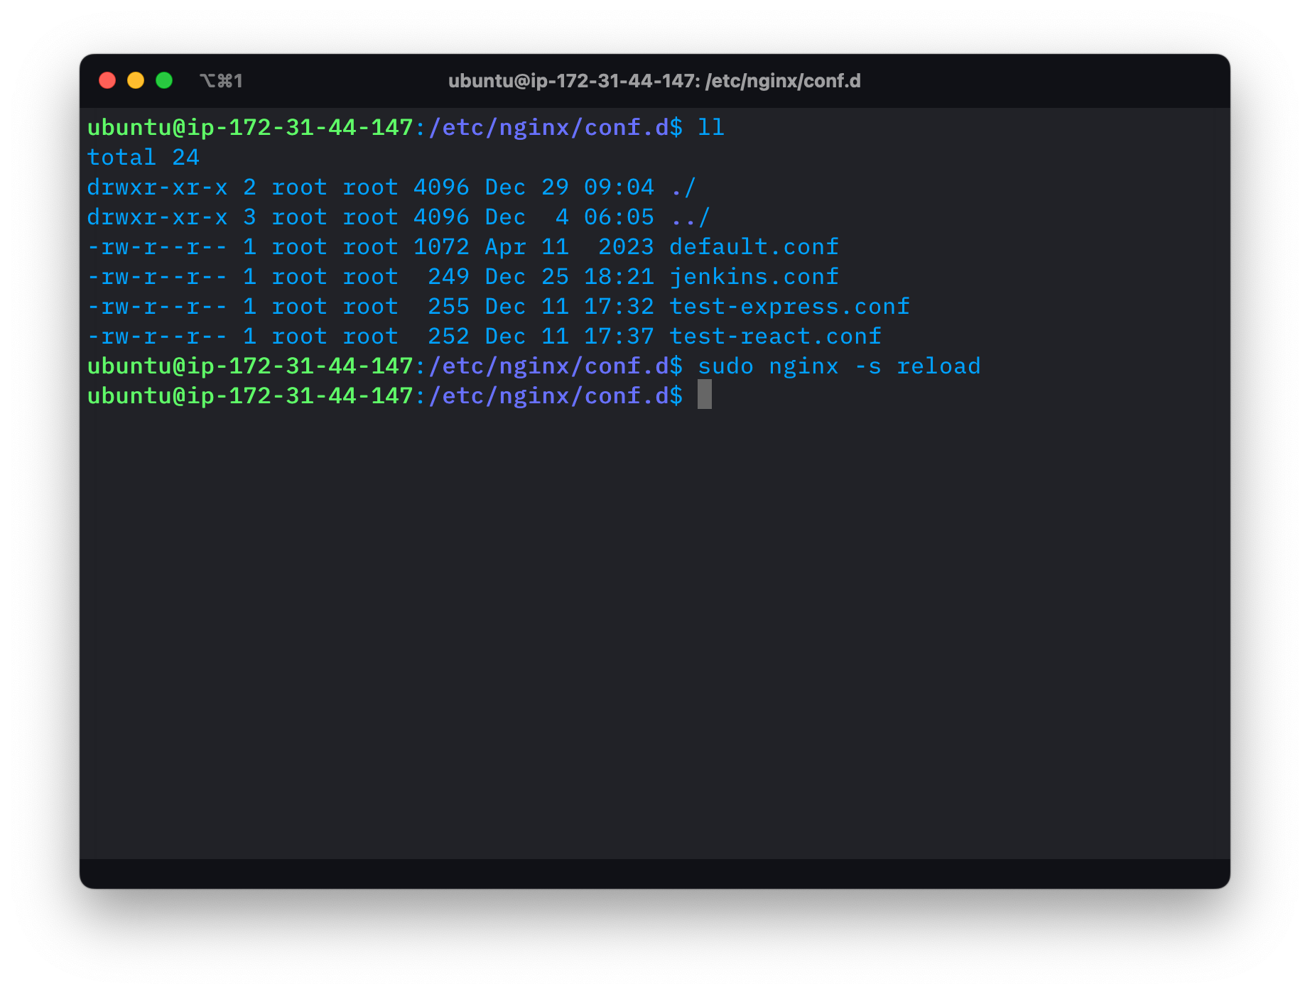
Nginx는 리로드 명령어가 존재
$ sudo nginx –s reload
Nginx service를 재시작하지 않아도
Conf 파일 수정 후 적용가능!

Slide 16
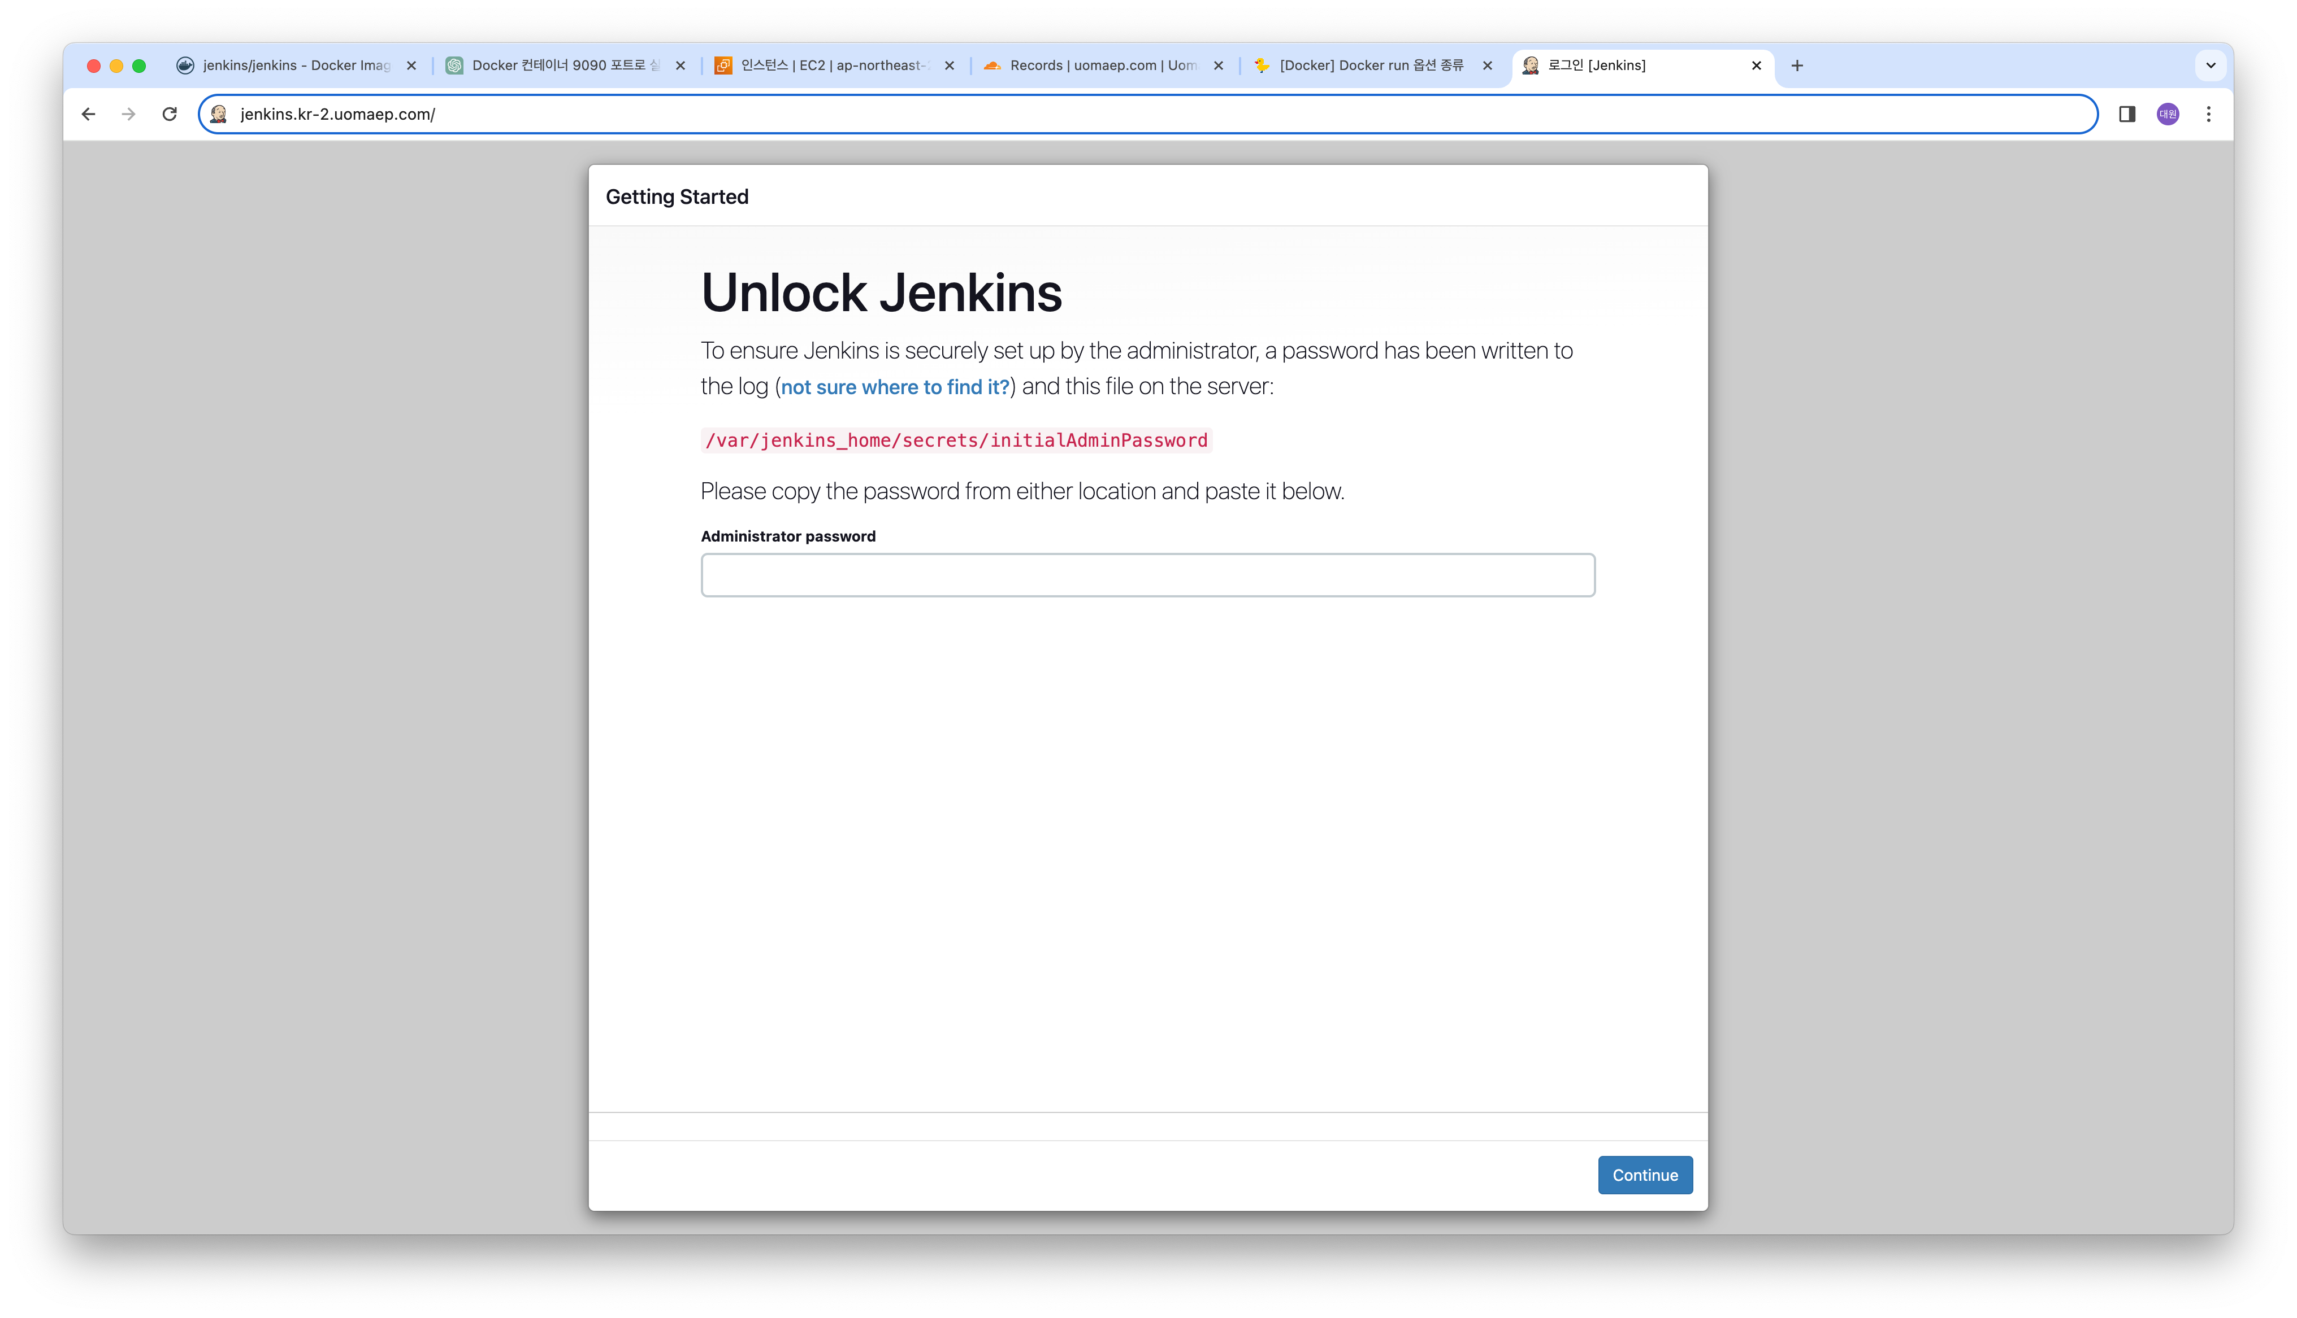

Slide 17
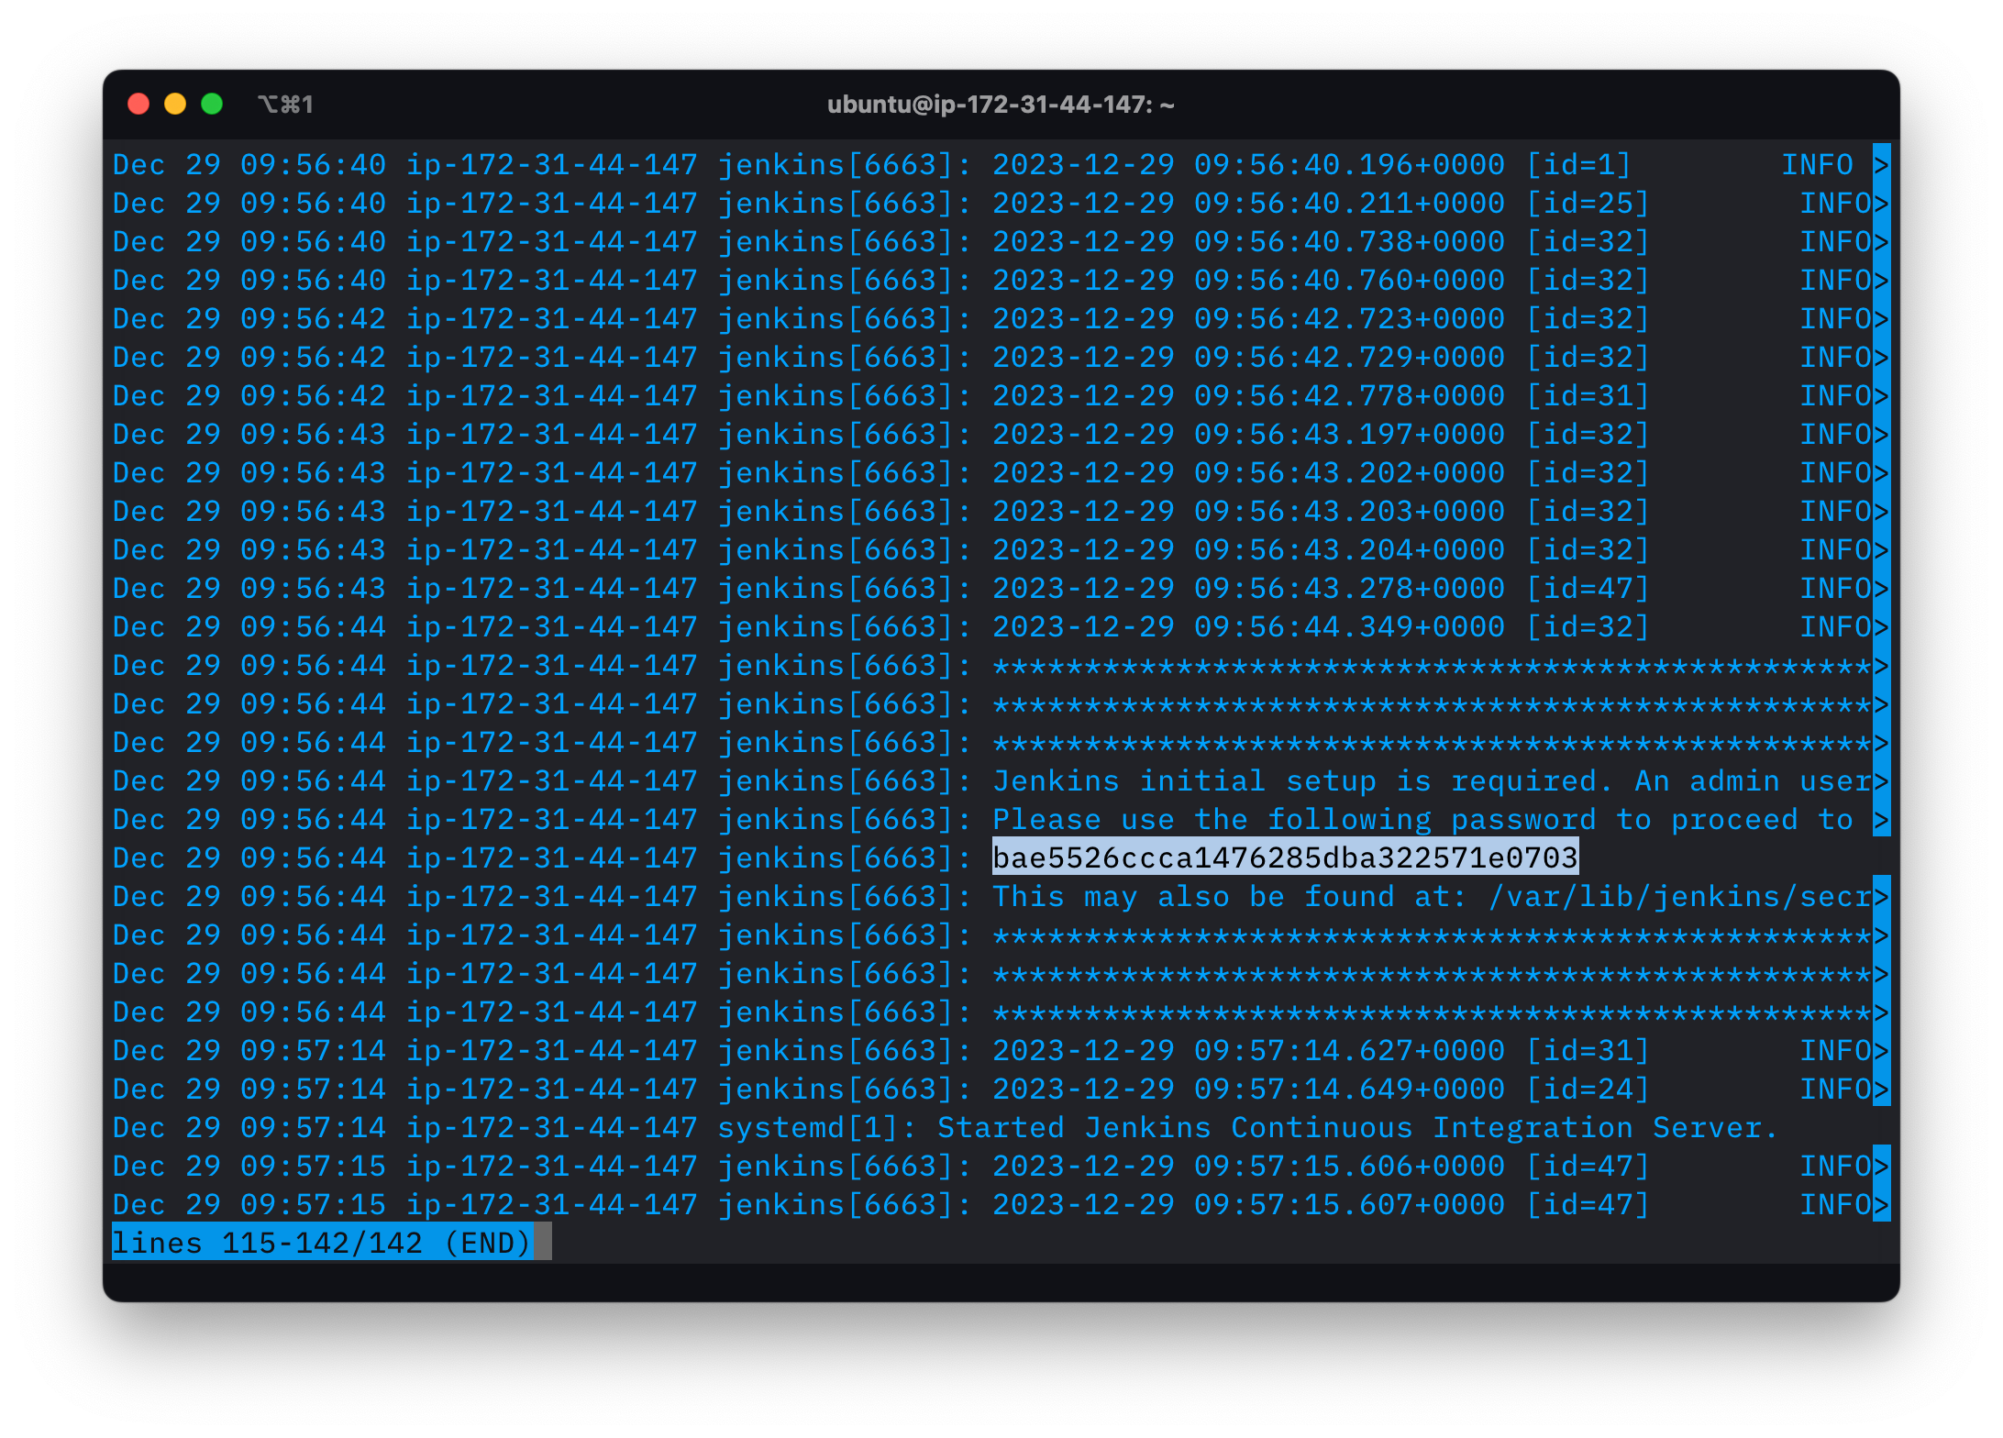
sudo journalctl –u Jenkins
위 명령어로 Jenkins 로그 확인

Slide 18
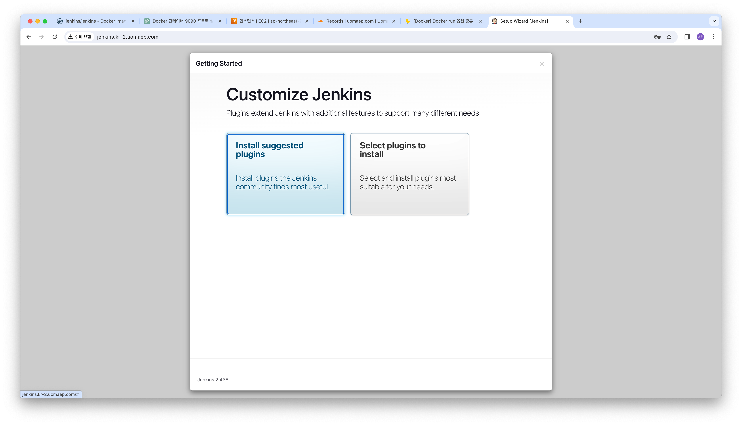

Slide 19
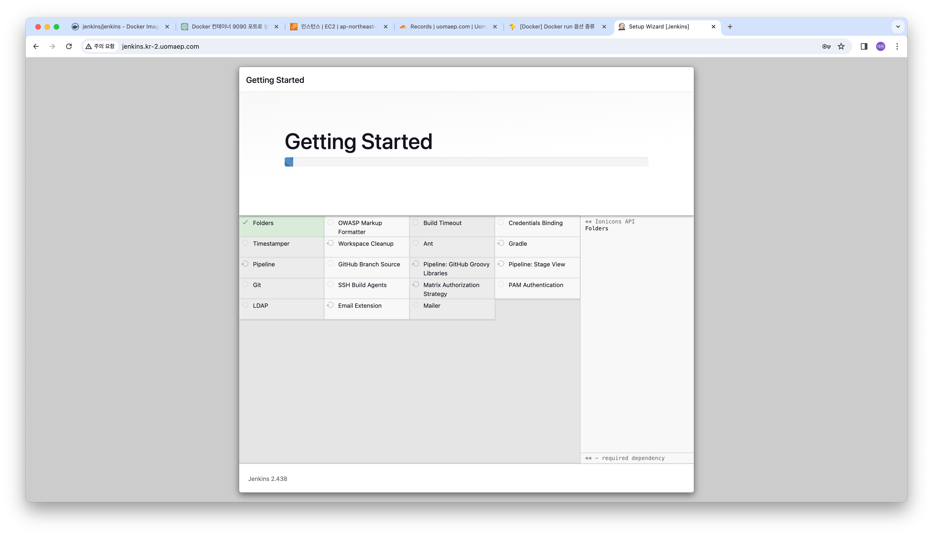

Slide 20
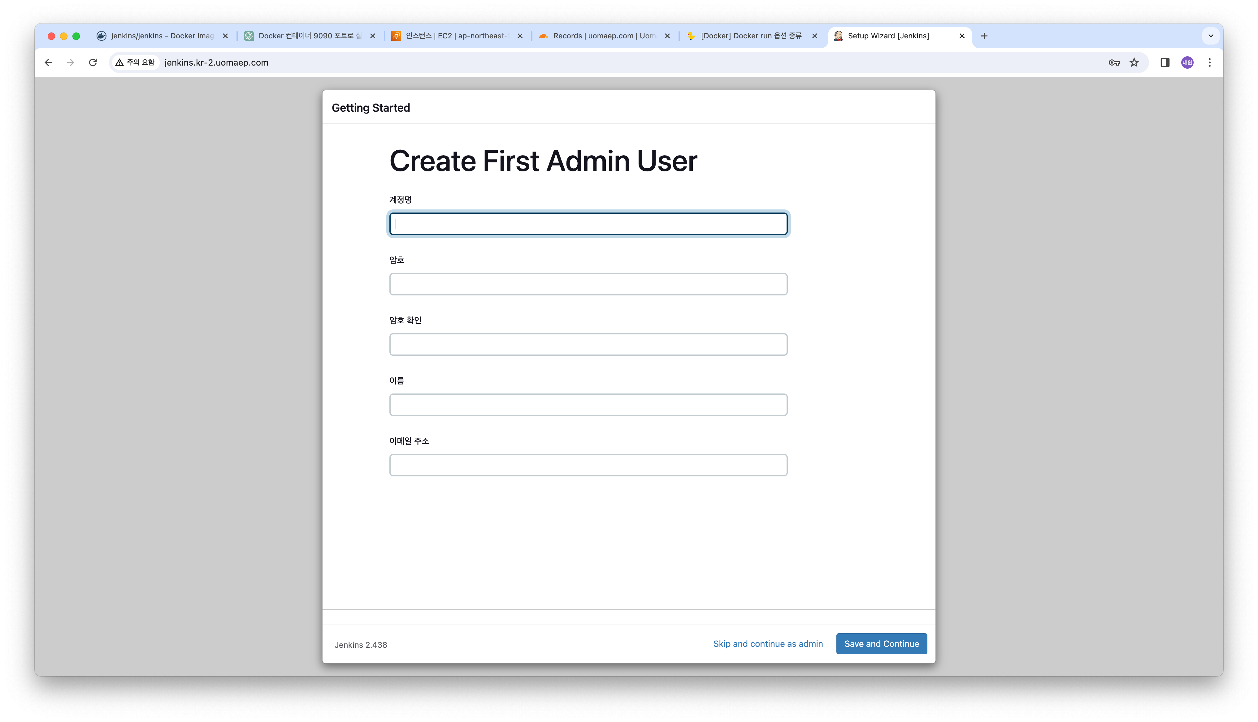

Slide 21
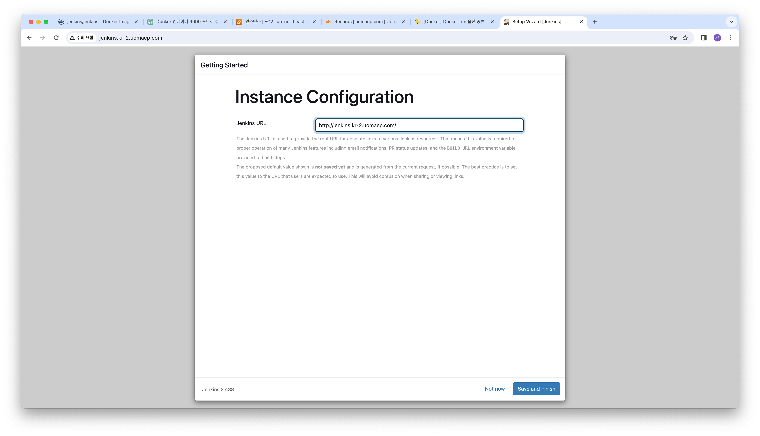

Slide 22
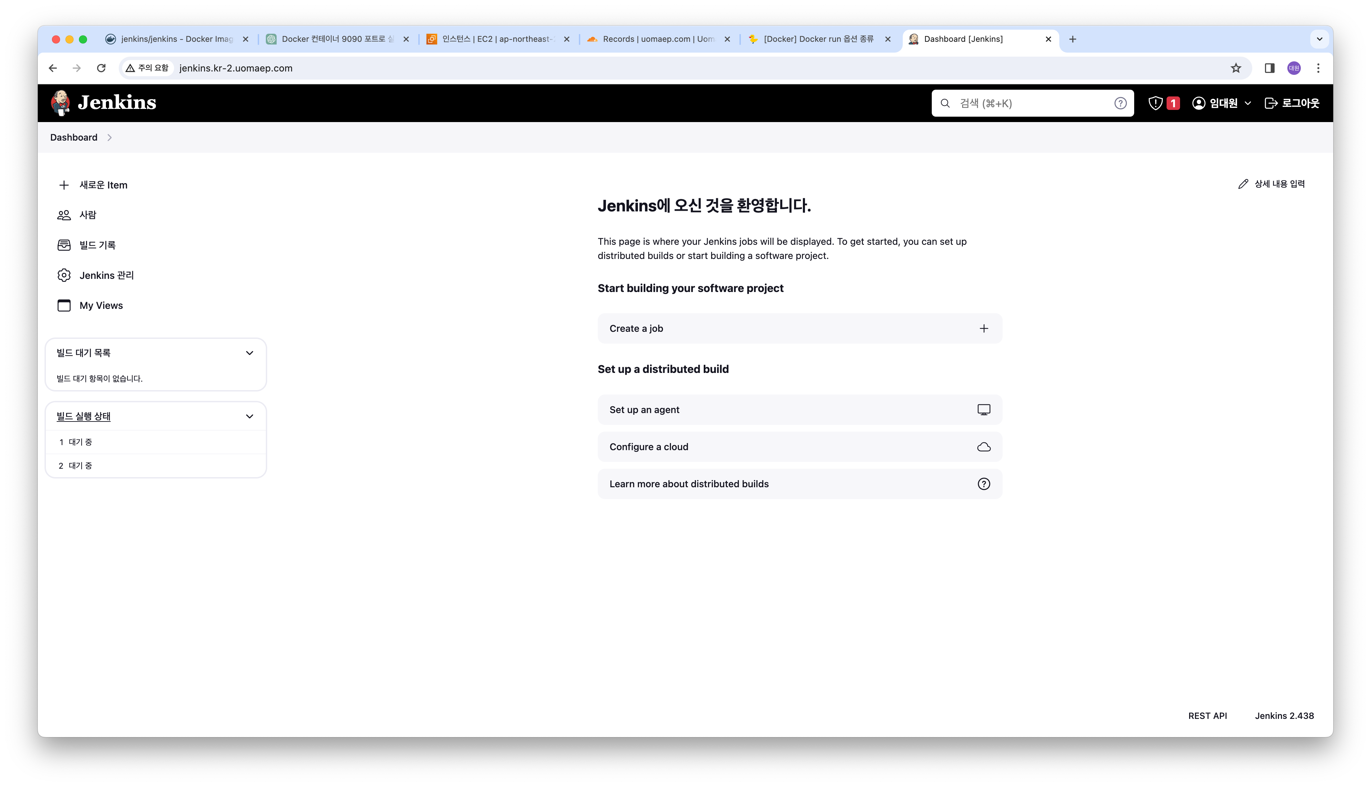
Jenkins 관리 -> Plugins

Slide 23
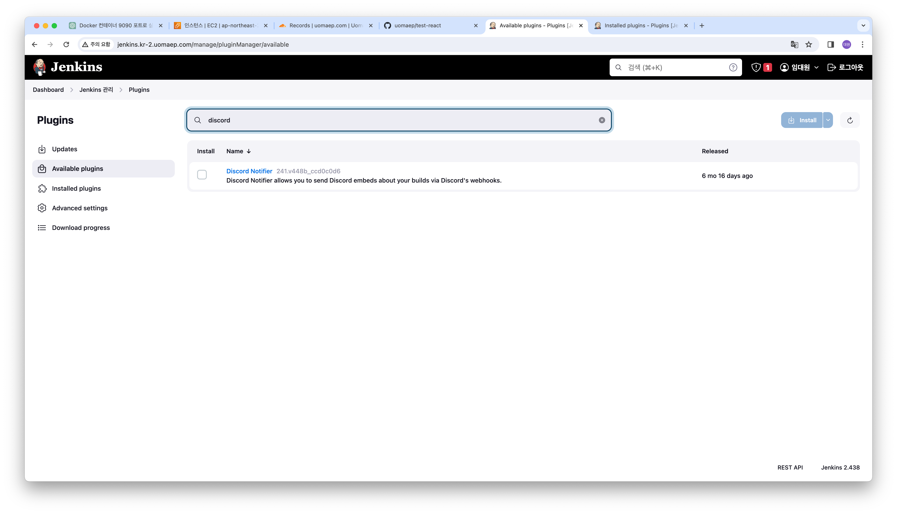
Discord notifier plugin 다운로드
디스코드 알림 트리거 기능

Slide 24
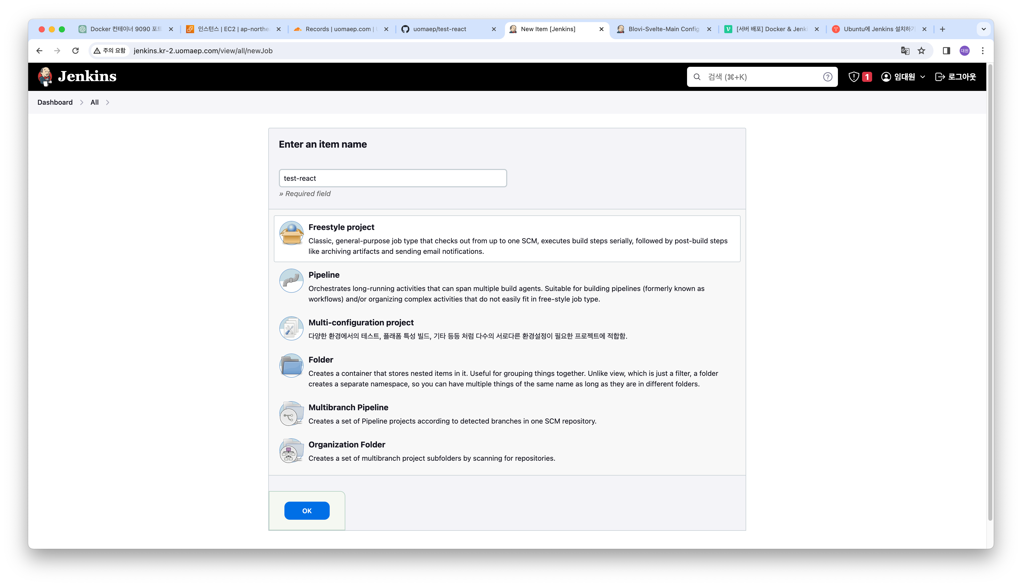

Slide 25
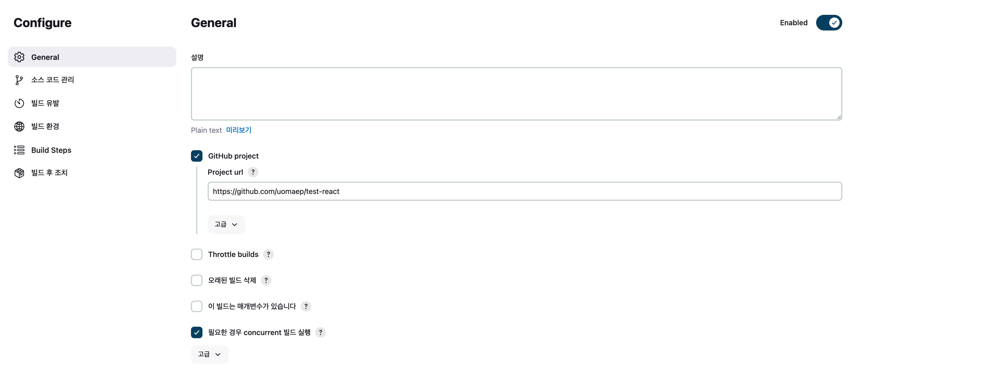
젠킨스 여러 빌드를 동시에 빌드실행할 수 있도록 할 수 있다.
젠킨스 빌드는 별도의 설정을 하지 않으면 기본적으로 한개의 실행밖에 하질 못한다.(나중에 실행한 것은 실패함)
빌드 마다 '필요한 경우 concurrent 빌드 실행'을 체크표시해줘야 함을 체크하면 된다.

Slide 26
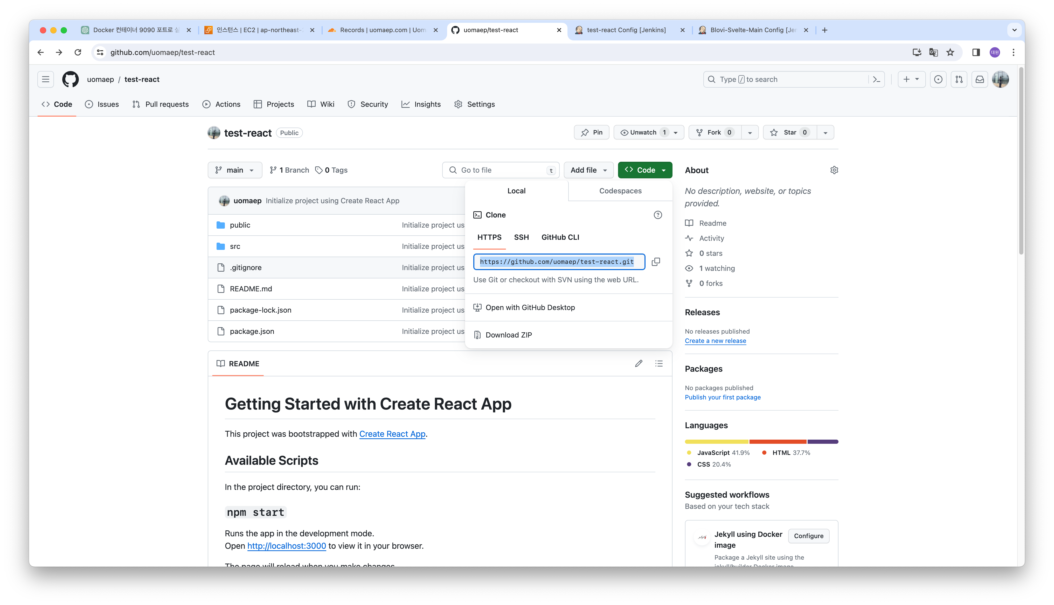

Slide 27
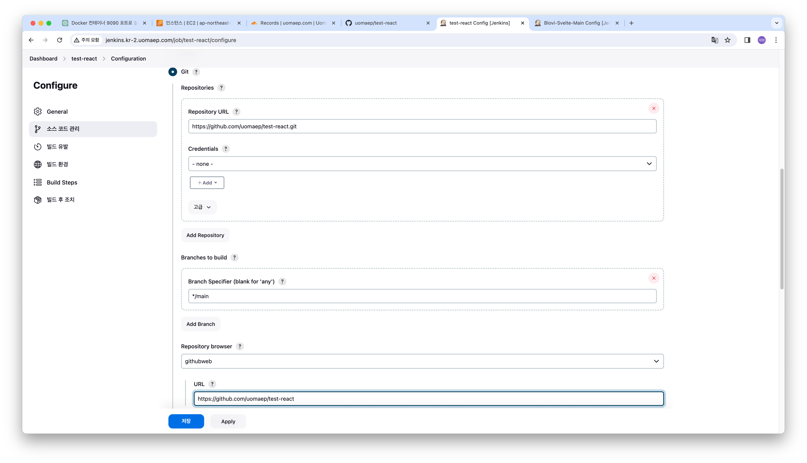

Slide 28
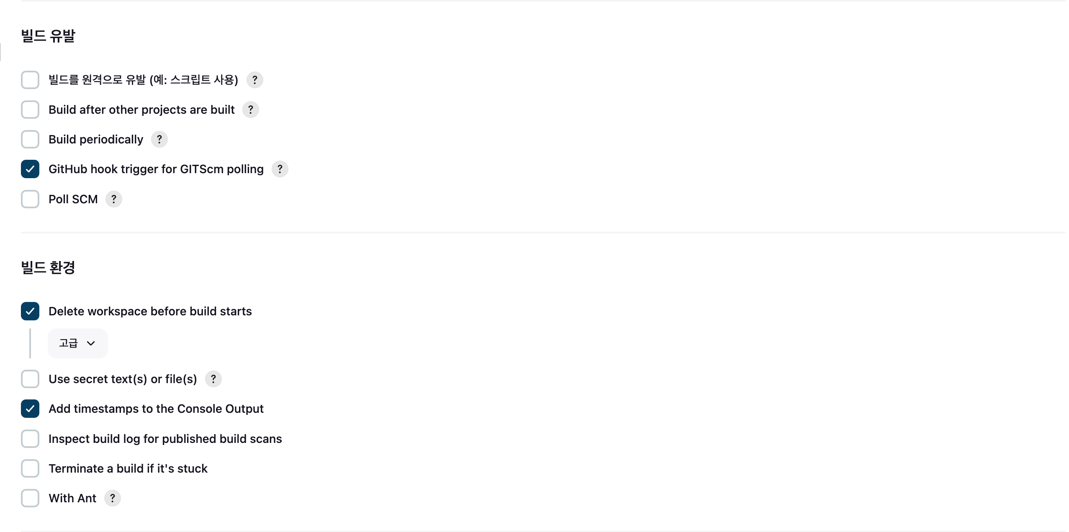

Slide 29
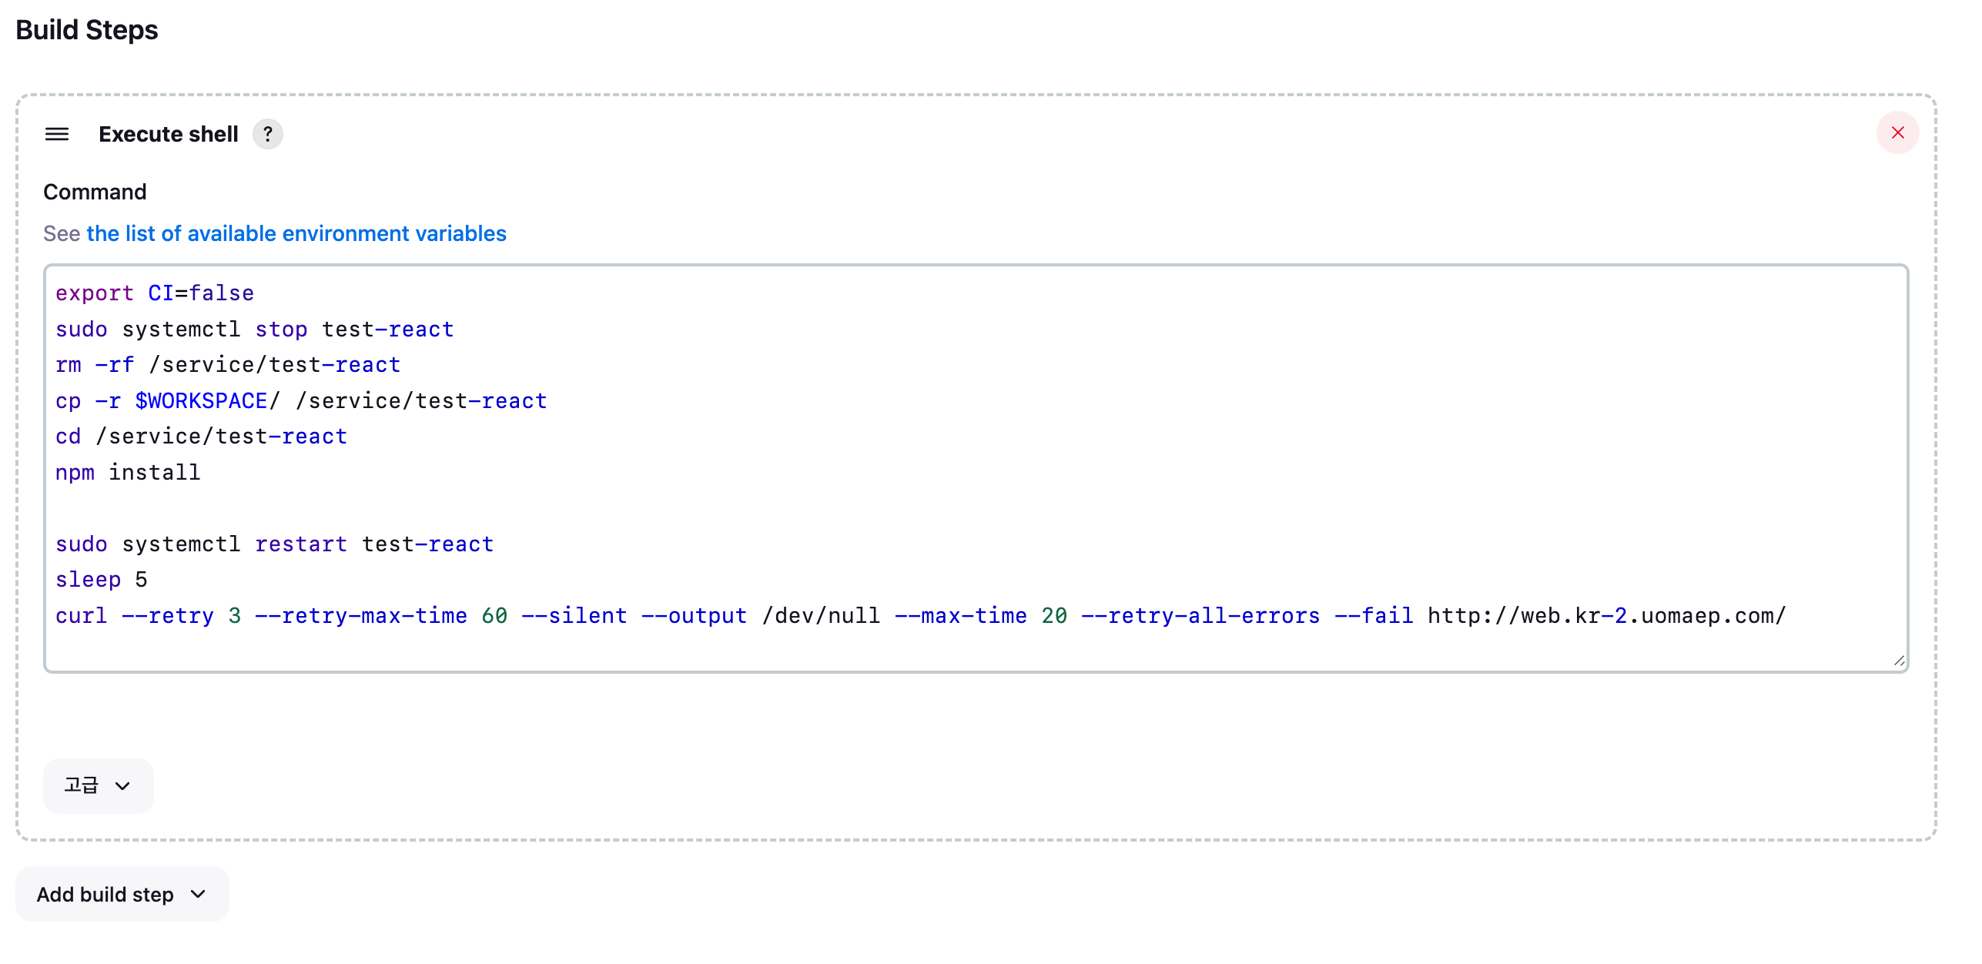

Slide 30
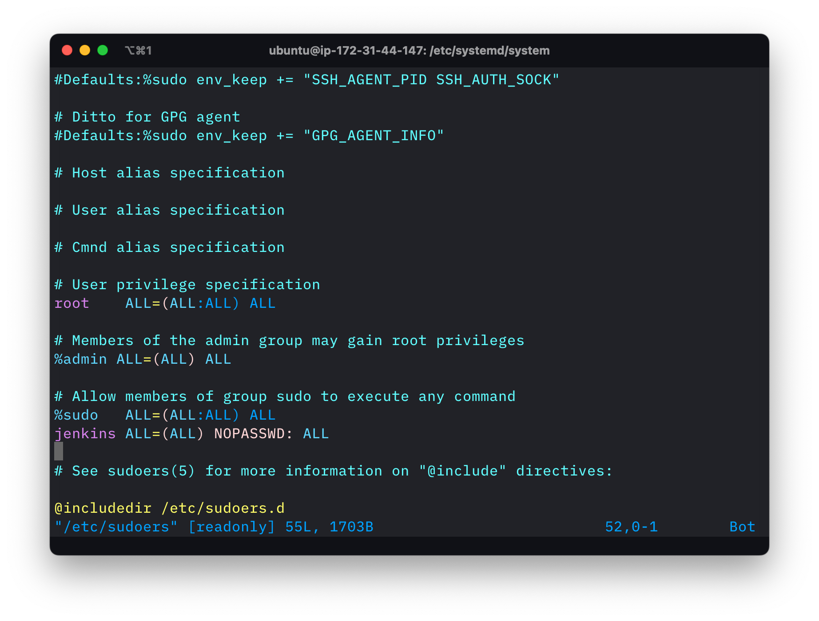
젠킨스에 권한 주기(Execute Shell에서 sudo 명령어를 쓸 수 있게)
관리자 권한 설정 파일 열기
$ sudo vim /etc/sudoers
2. Jenkins에 관리자 권한 제공하기 위해 아래 내용 추가
jenkins ALL=(ALL) NOPASSWD: ALL
w!(강제저장) 후 q(종료)
3. /service 폴더의 사용자 변경
$ sudo chown –R jenkins:jenkins /service

Slide 31
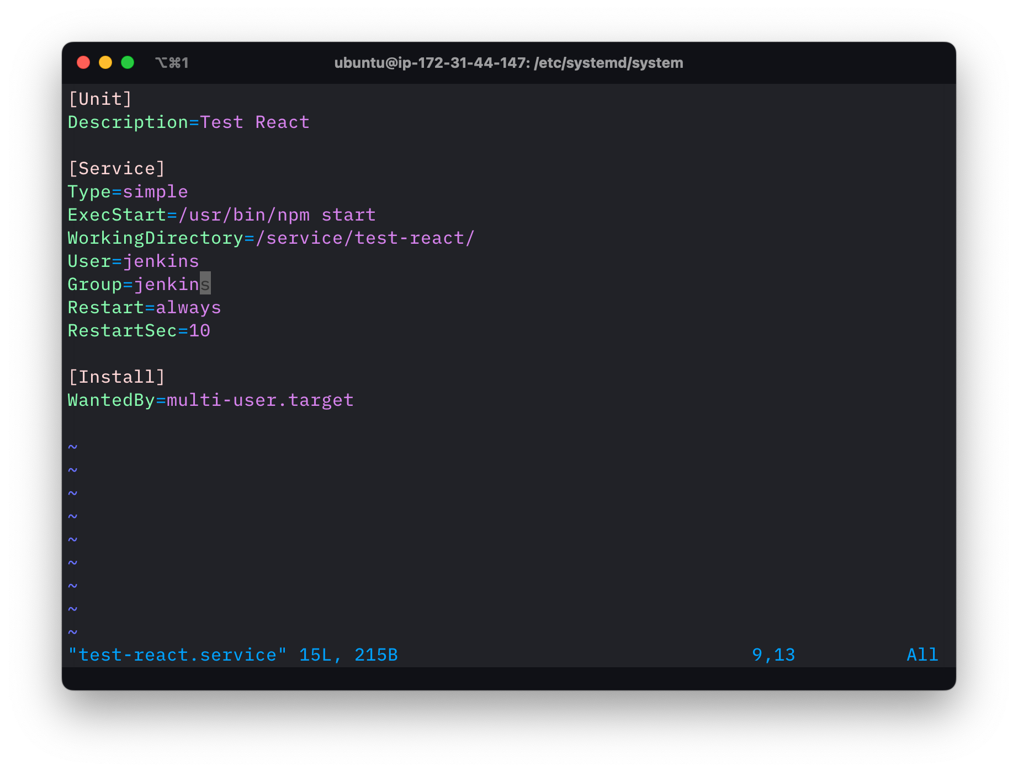
test-react 서비스 등록(수정)
1. $ cd /etc/systemd/system
2. $ sudo vim test-react.service
[Unit]
Description=Test React
[Service]
Type=simple
ExecStart=/usr/bin/npm start
WorkingDirectory=/service/test-react/
User=jenkins
Group=jenkins
Restart=always
RestartSec=10
[Install]
WantedBy=multi-user.target
3. sudo systemctl daemon-reload

Slide 32
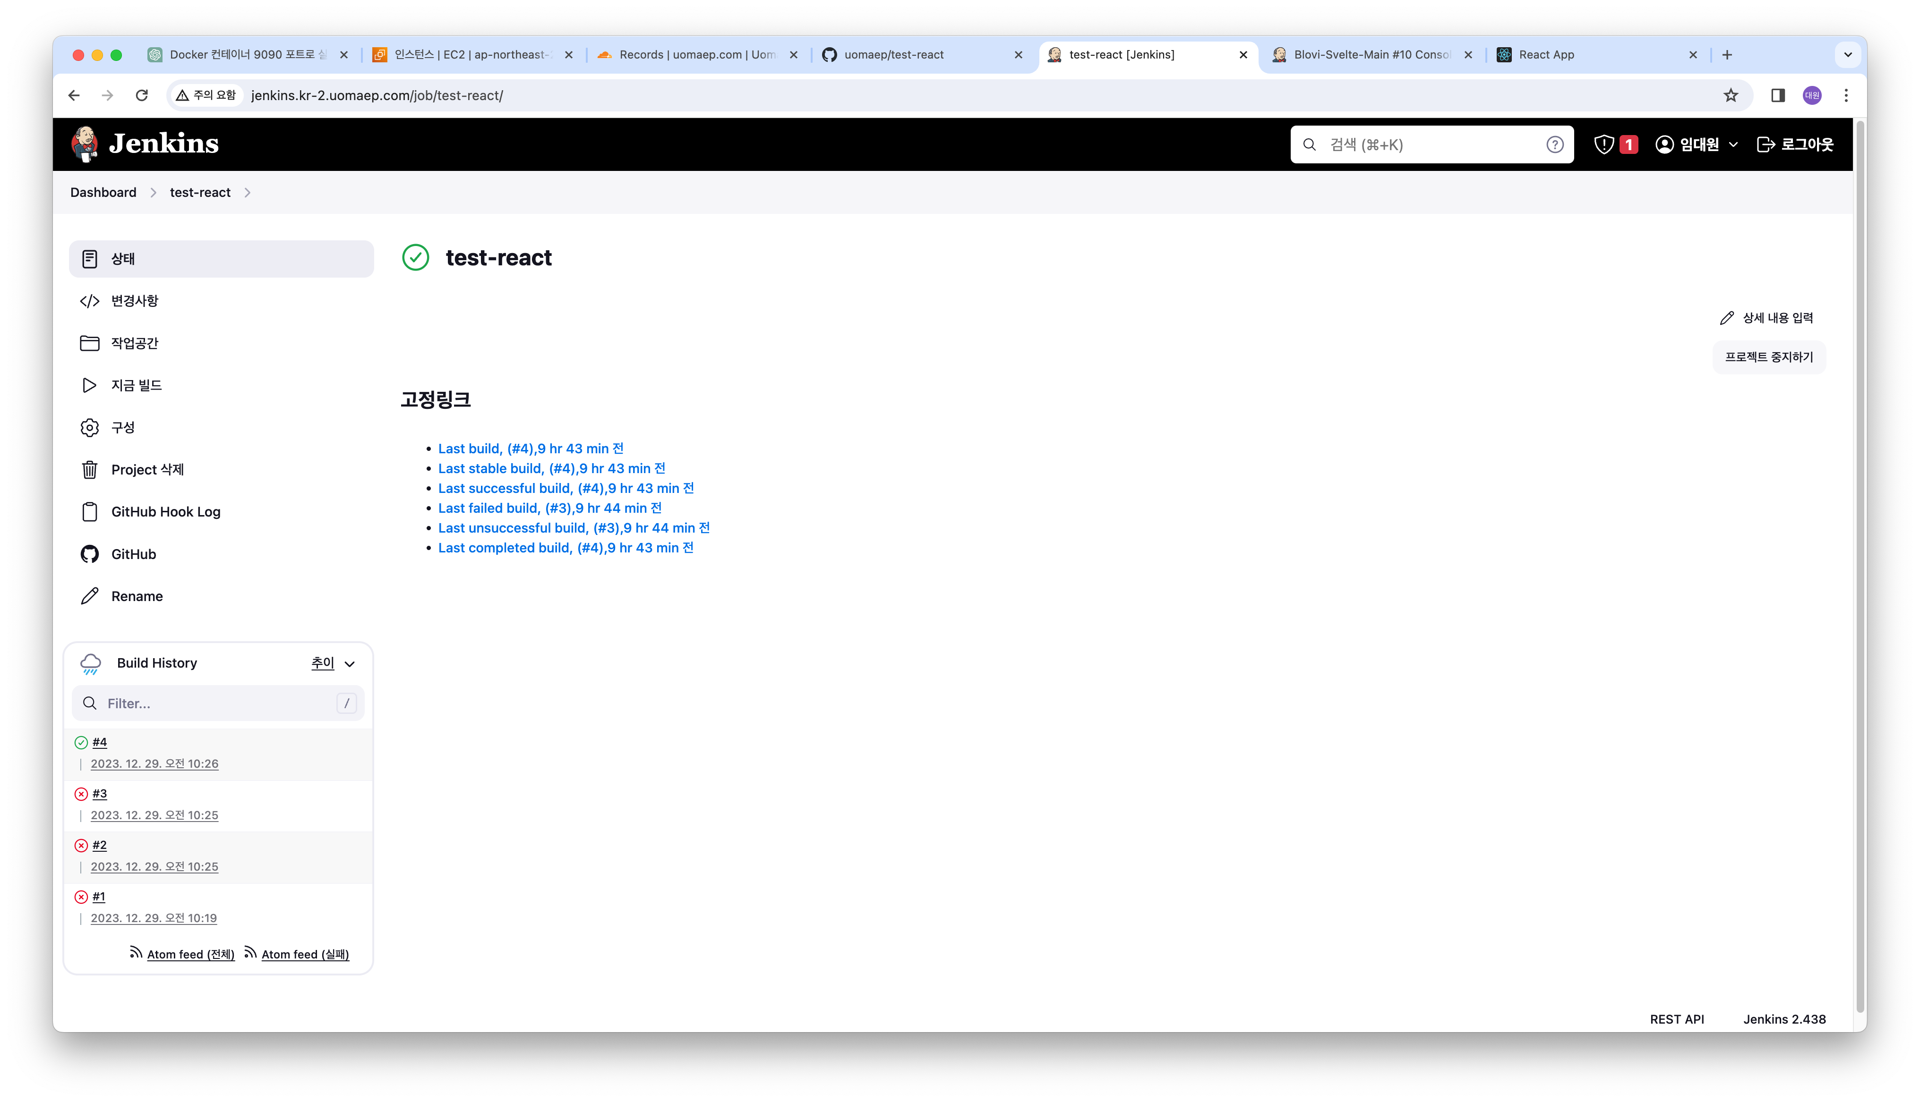

Slide 33
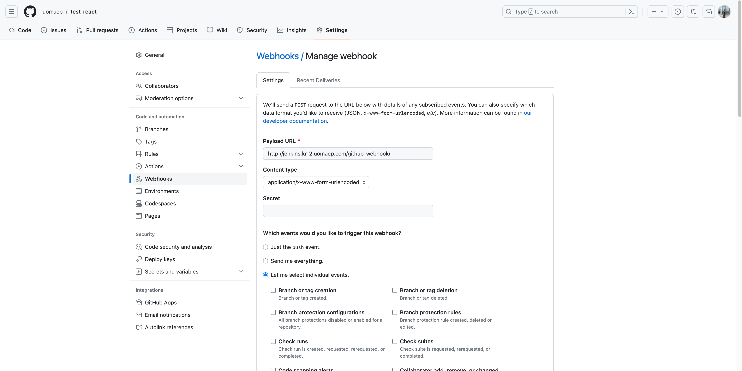
Github repository webhook 설정
Check
- Merge groups
- Pushes

Slide 34
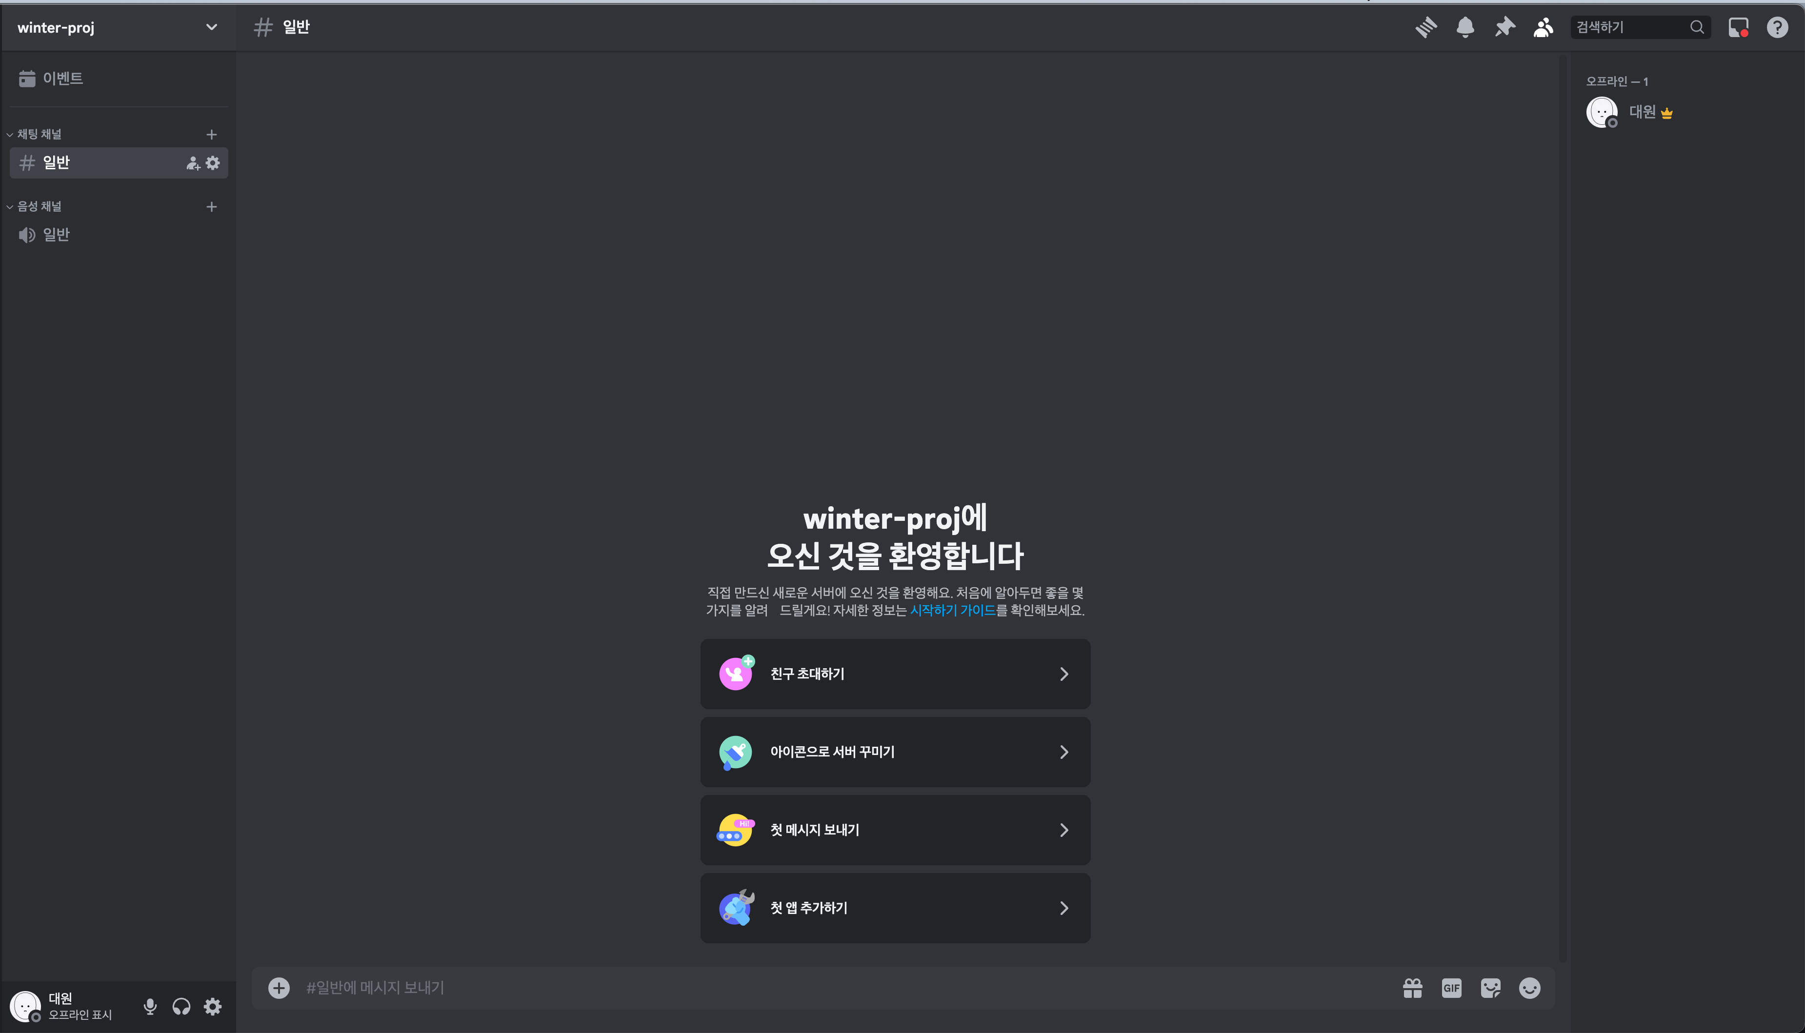

Slide 35
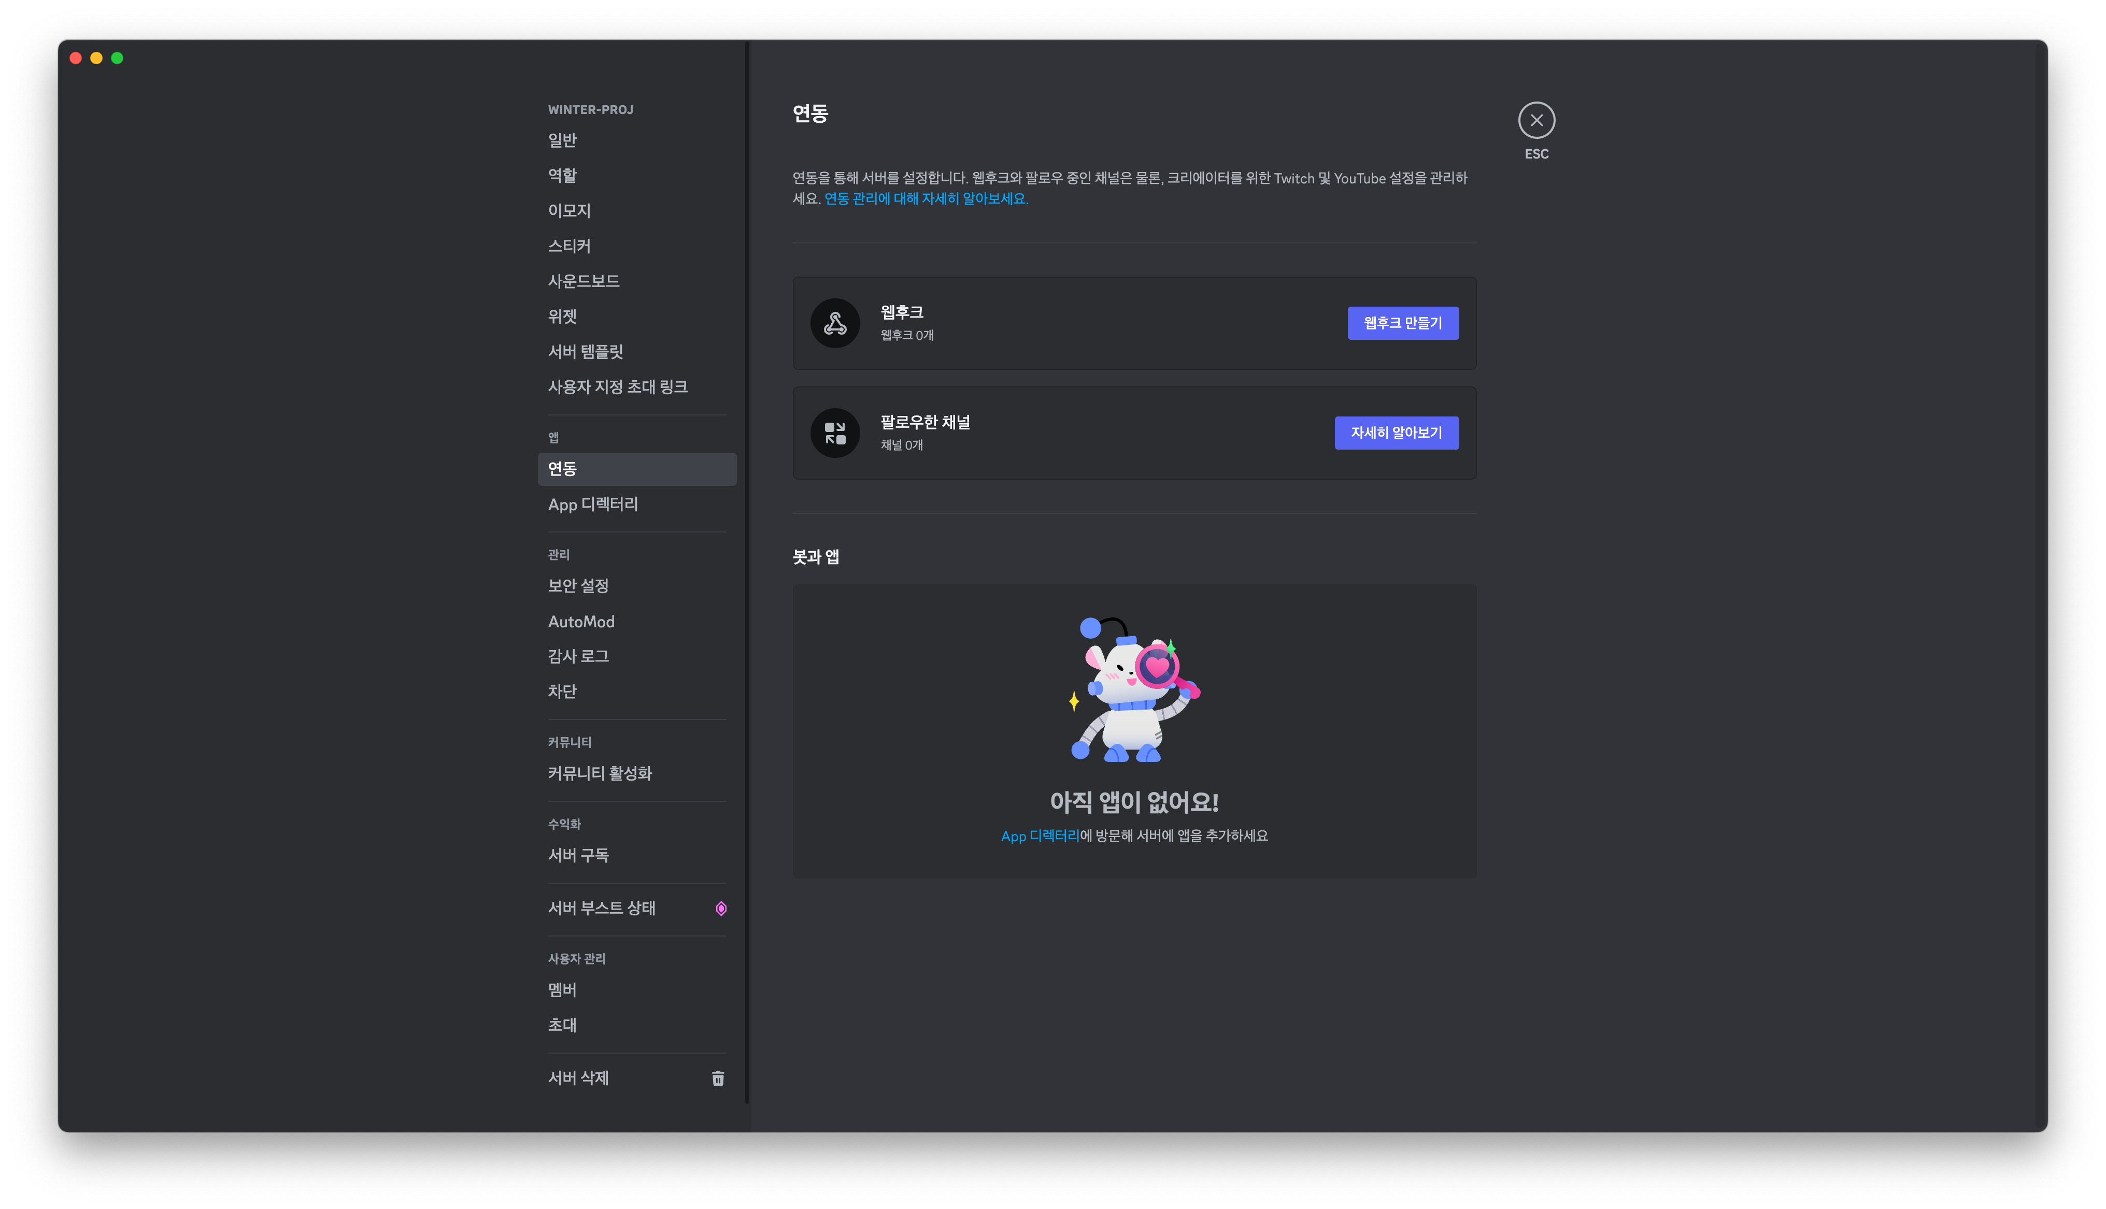

Slide 36
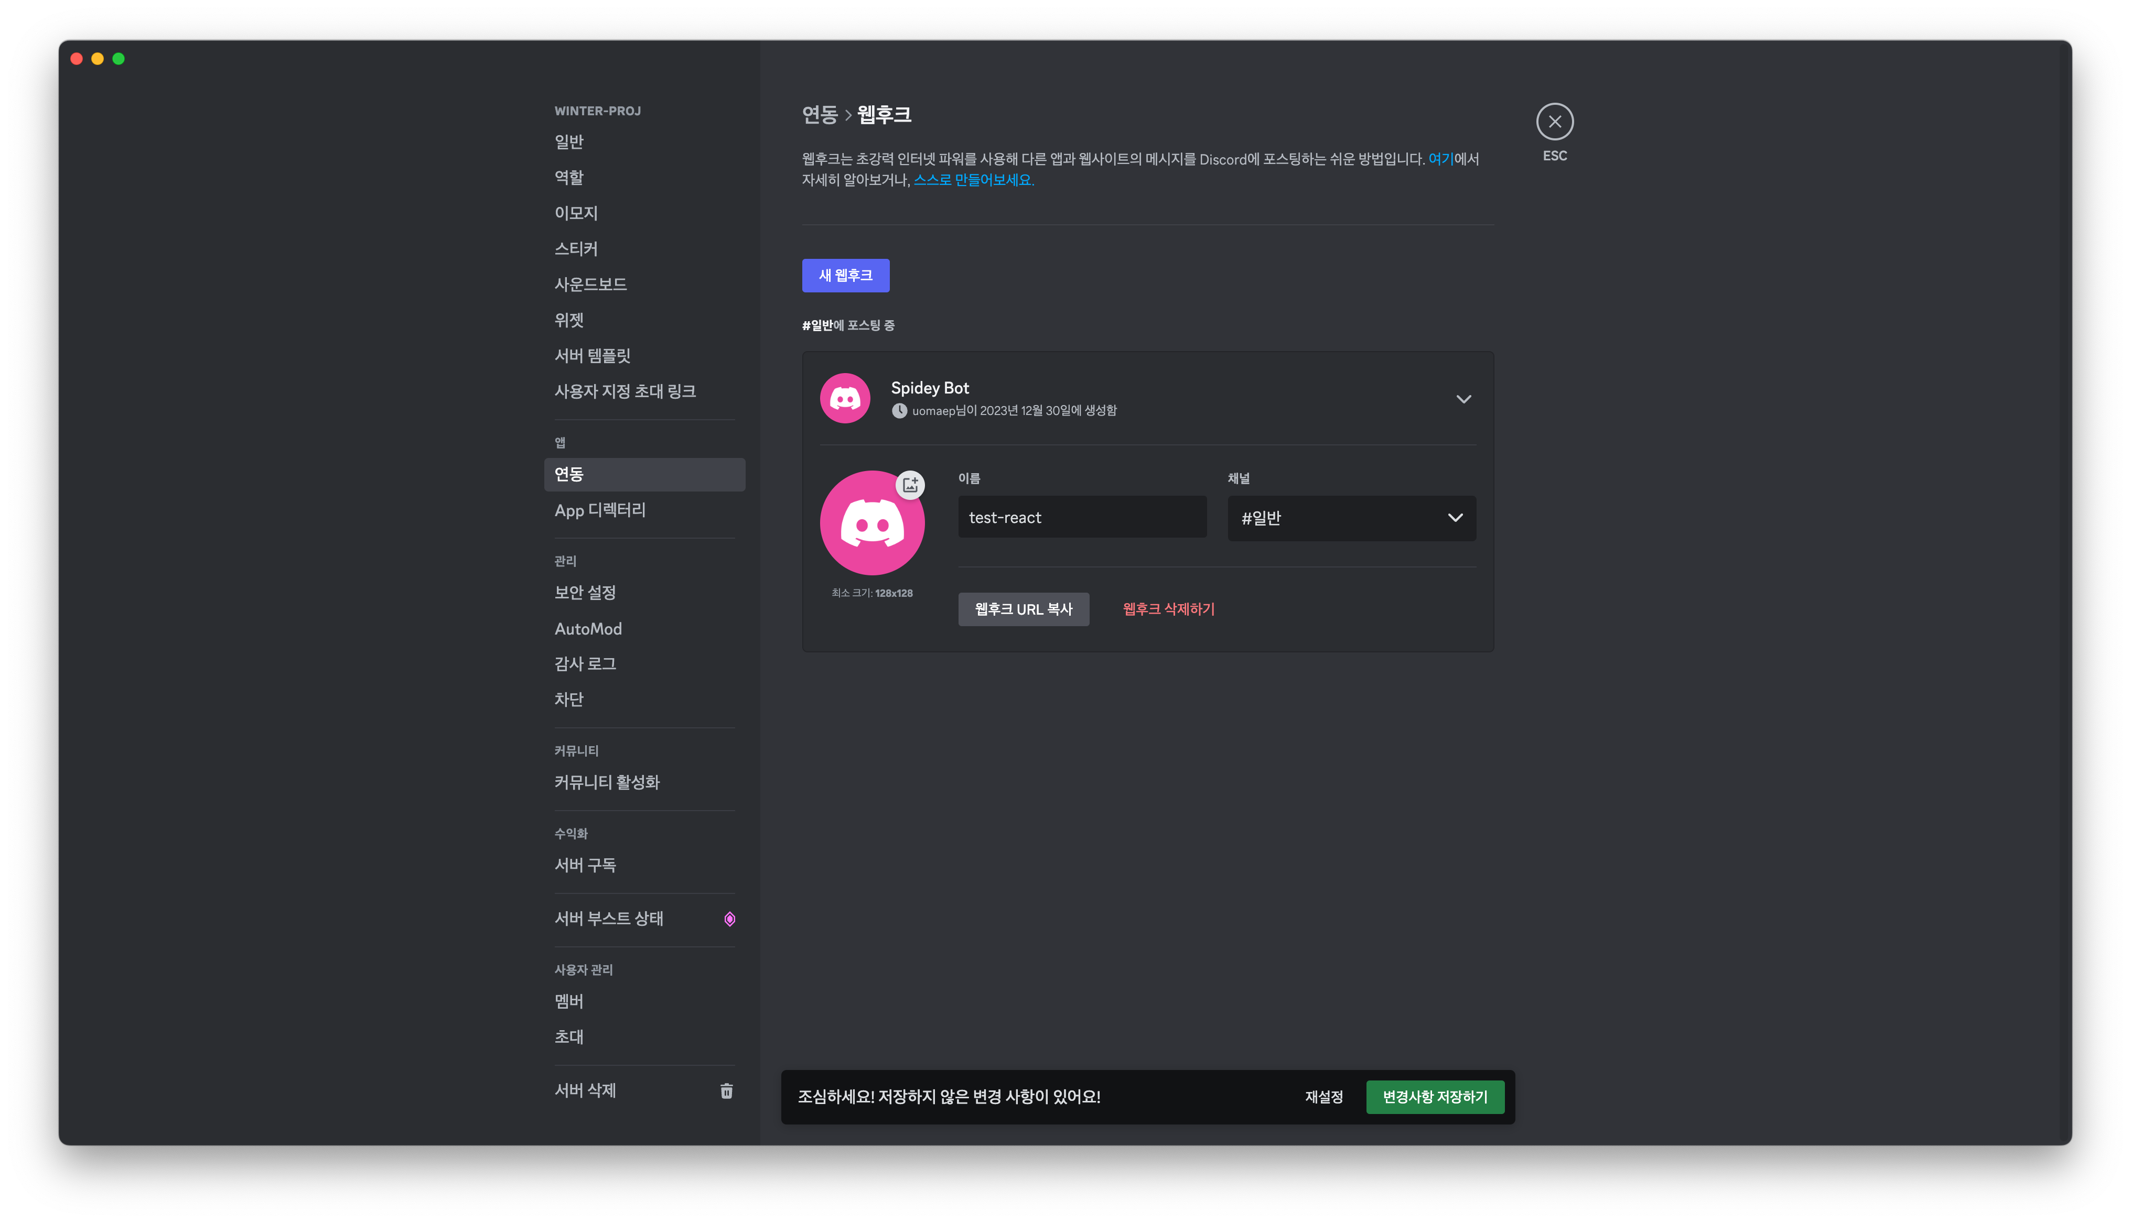

Slide 37
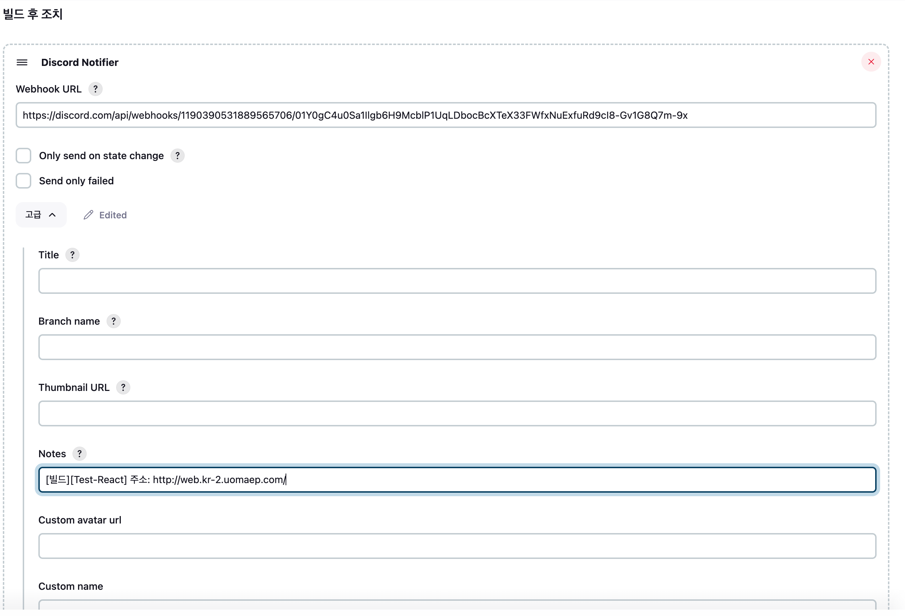
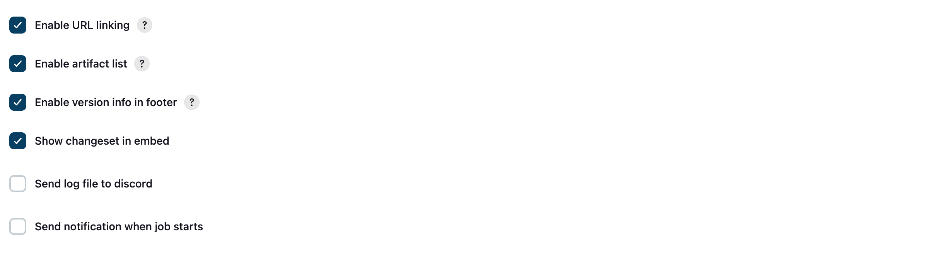

Slide 38
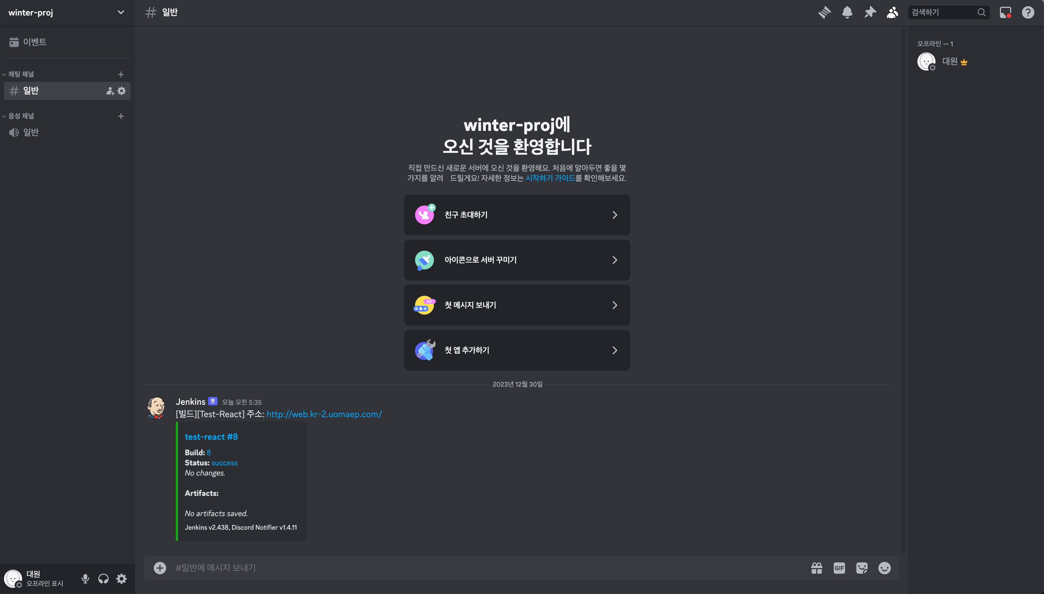

Slide 39
로컬 개발 -> 커밋 후 푸쉬 -> 웹훅 발동 -> Jenkins가 CD(지속 통합/배포)
결론 -> 다수의 인원과 프로젝트할 때 엄청 편함!

